Slide 1
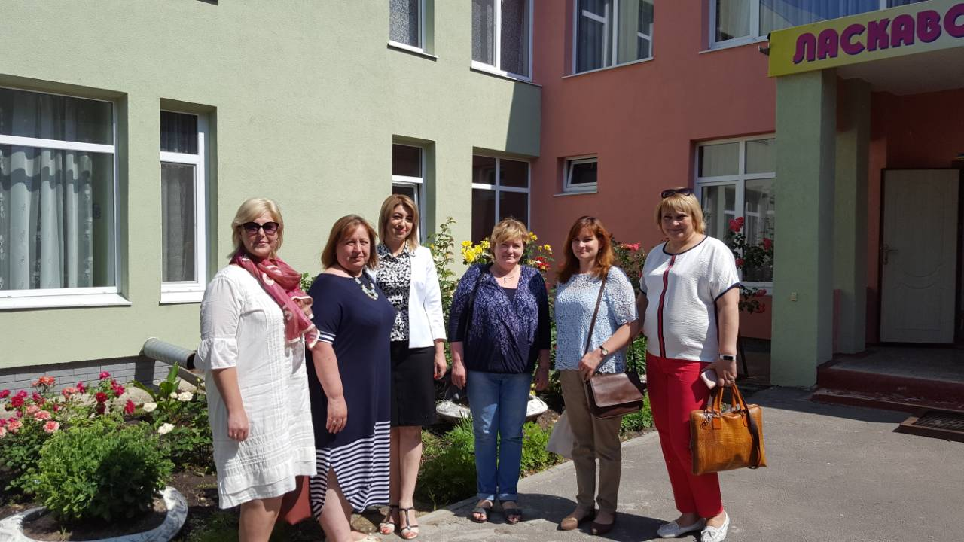
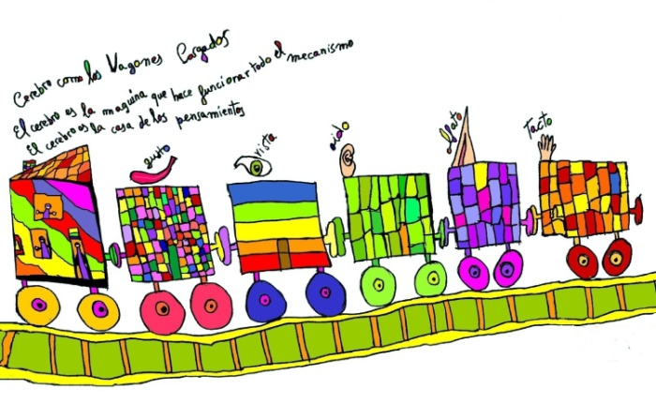
Розвиток моделі забезпечення програми переходу між системою раннього втручання і дошкільною освітою на прикладі двох регіонів України

Slide 2
Період реалізації: Грудень 2017р. – червень 2019р.
Організації – виконавці проекту:
Всеукраїнський фонд «Крок за кроком», м. Київ
Інститут раннього втручання, м. Харків
Реабілітаційний центр «Джерело», м. Львів
За фінансової підтримки Фонду відкритого суспільства (Лондон)

Slide 3
Мета проекту:
Розробка та експериментальна апробація моделі/ей програм переходу від послуг раннього втручання до дошкільної освіти для дітей та їх сімей у двох регіонах України (міста Львів, Харків, Чугуїв (Харківська обл.).
Модель передбачає підтримку, що буде надаватися під час перехідного періоду всім дітям – дітям з особливими освітніми потребами та їхнім одноліткам, а також їхнім сім`ям.

Slide 4
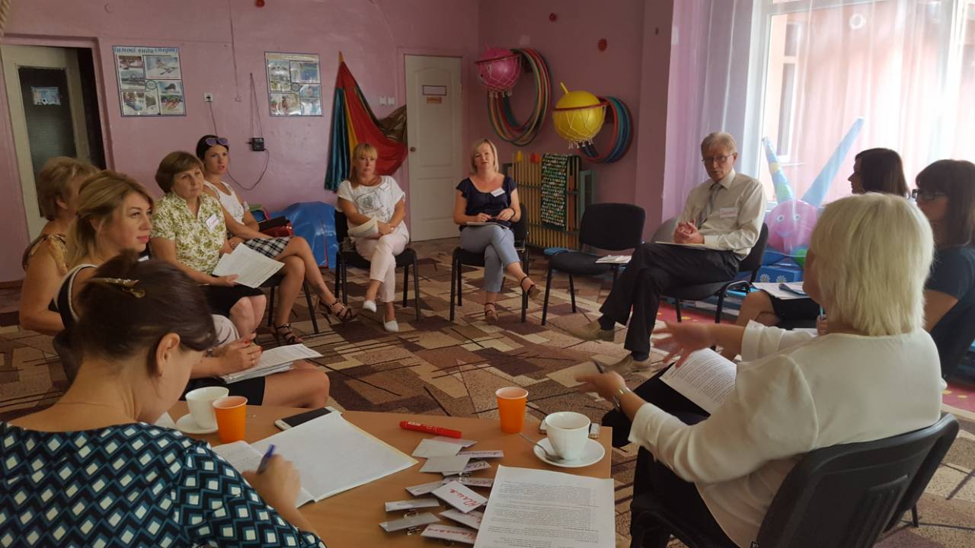

Slide 5
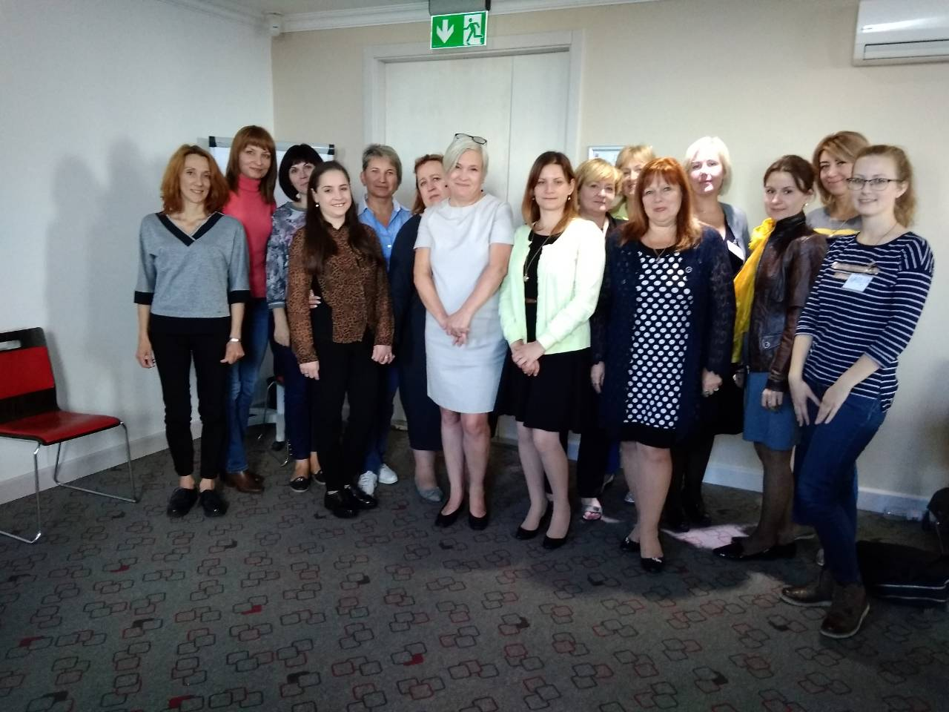

Slide 6
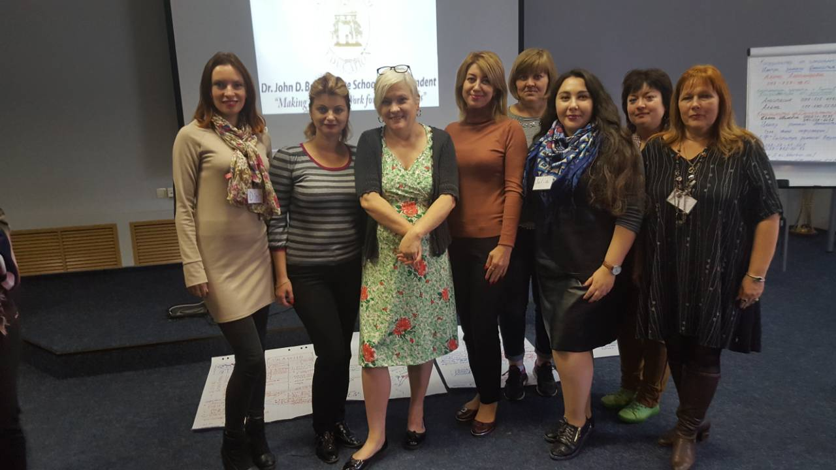

Slide 7
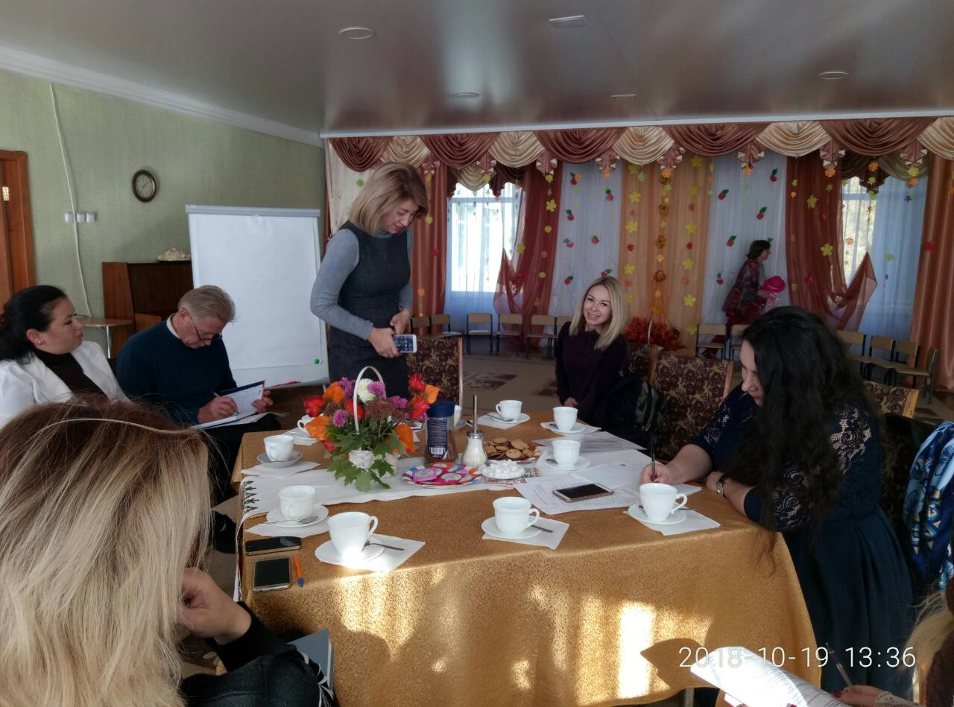

Slide 8
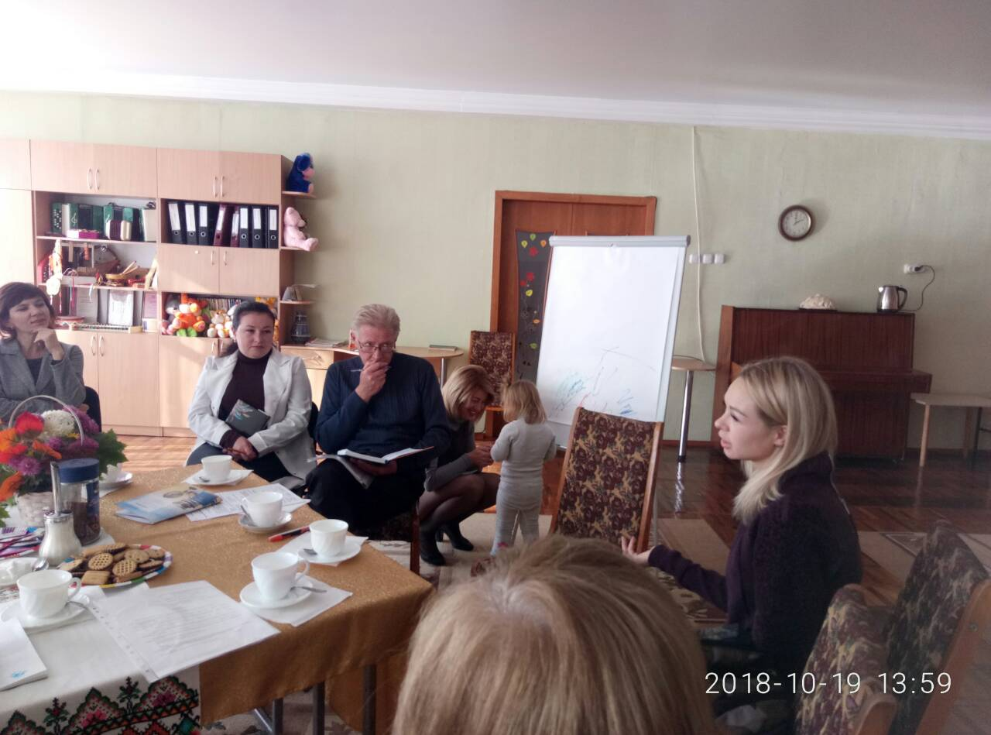

Slide 9
Загальні очікуванні результати:
24 дітей з ООП дошкільного віку отримають підтримку у продовж програми переходу та інклюзивні послуги у дошкільних закладах проекту: Львів, Харків, Чугуїв
400 дітей у дошкільних закладах проекту отримають досвід інклюзивного навчання.
40 педагогів, 14 фахівців з питань раннього втручання та 5 фахівців з питань інклюзивної освіти зможуть забезпечити успішний перехід дітей з особливими освітніми потребами та їх сімей від послуг раннього втручання до інклюзивної освіти в дошкіллі.

